Slide 1

CSS: FLEXBOX & GRID

Slide 2



¿Quién soy?
Marcos de la Calle Samaniego
Luce Innovative Technologies
@marcosDLCS

Slide 3
¿Qué vamos a ver?
CSS Flexible Box Layout Module Level 1
CSS Grid Layout Module Level 1(Intro)
Bonus (TBD)

Slide 4
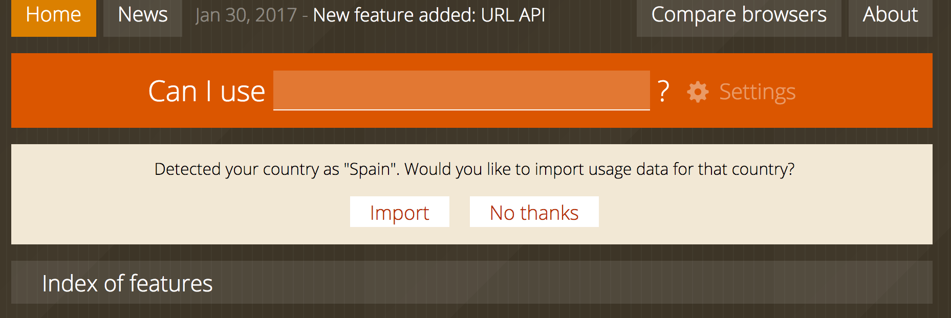
Lo primero es lo primero
http://caniuse.com/

Slide 5



Slide 6
Flexbox
aka
CSS Flexible Box Layout Module Level 1

Slide 7
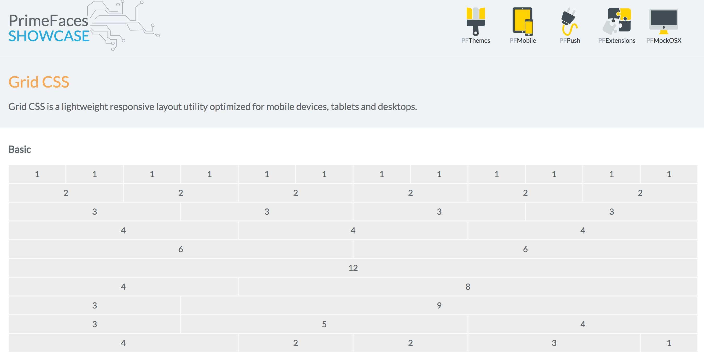



¿POR Qué?

Slide 8
¿Qué es flexbox?
‘Nuevo’ modo de layout para nuestras páginas web
Ofrece la posibilidad al contenedor de alterar el orden de sus elementos
Permite gestionar el espacio libre y cómo los elementos lo ocupan
Es agnóstico a la dirección
Uno de los mejores amigos de los diseños responsive

Slide 9
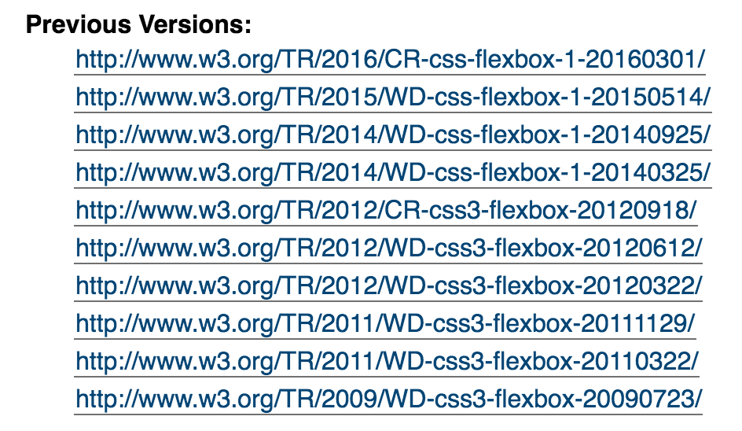
¿Pero es realmente nuevo?
NO
La especificación ha ido evolucionando (mucho) con el paso de los años
2016
¡¡2009!!

Slide 10
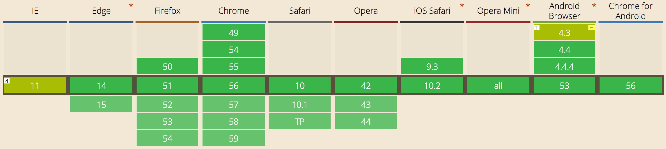
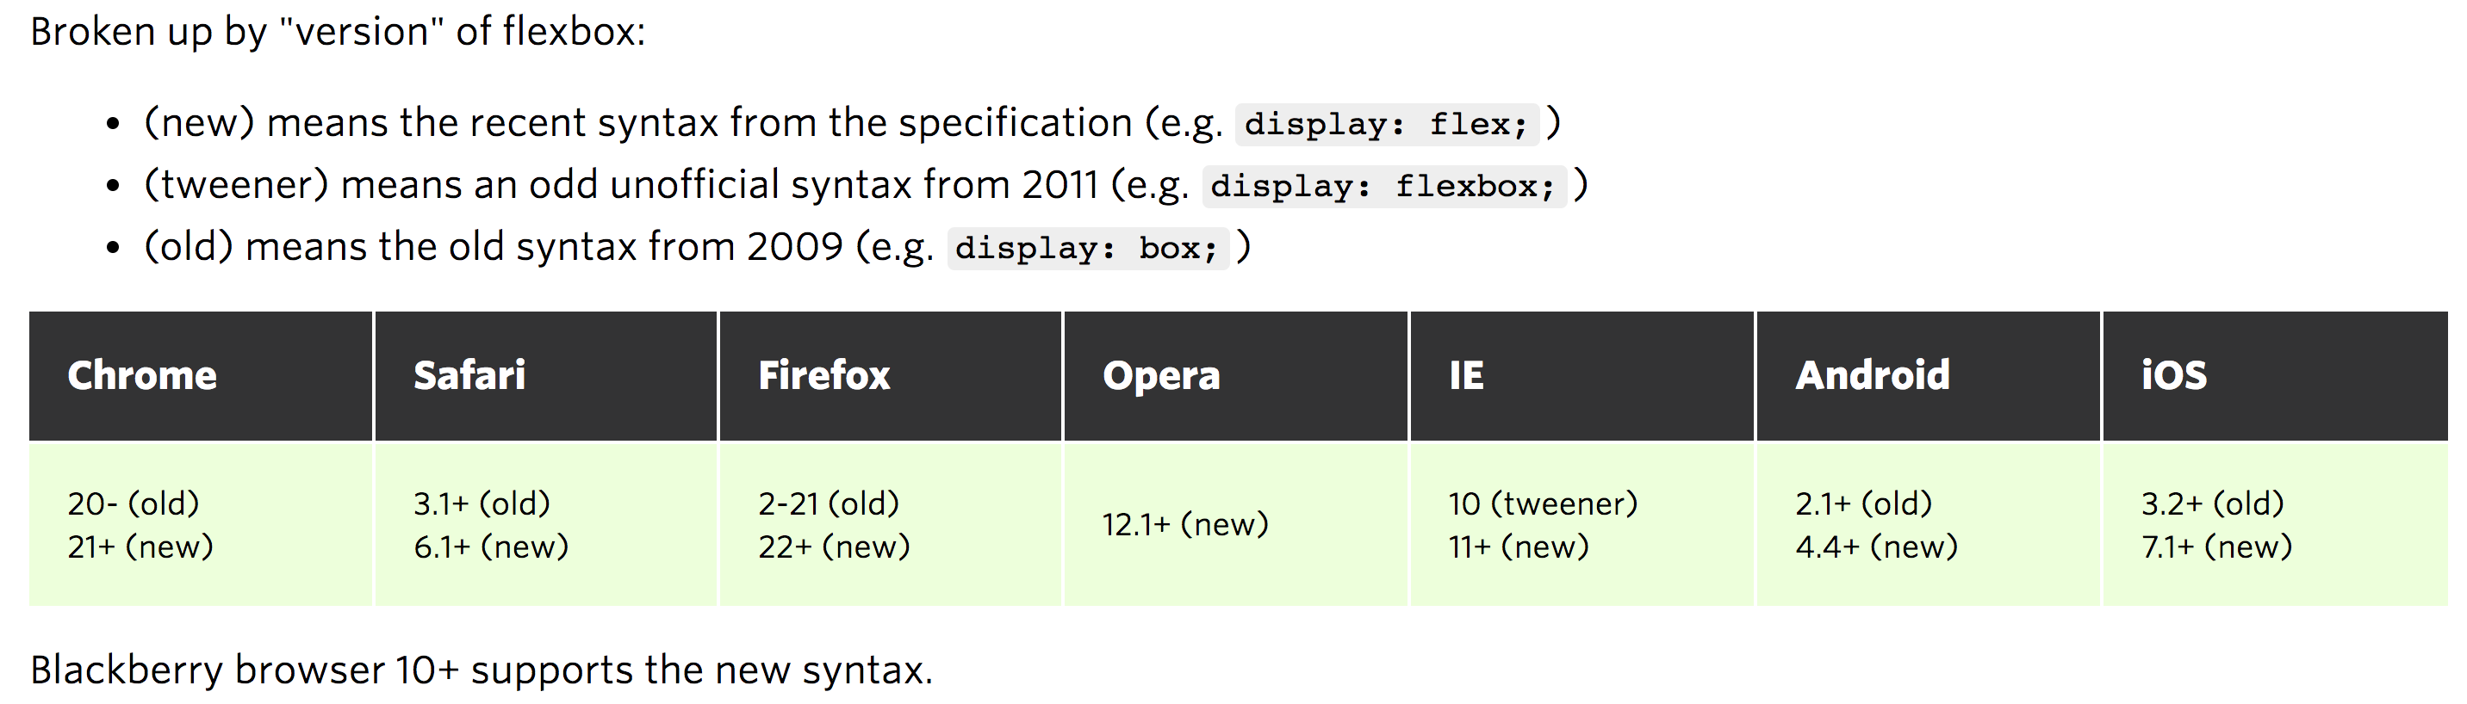
¿PUEDO USARLO?
Sí (con cuidado)

Slide 11
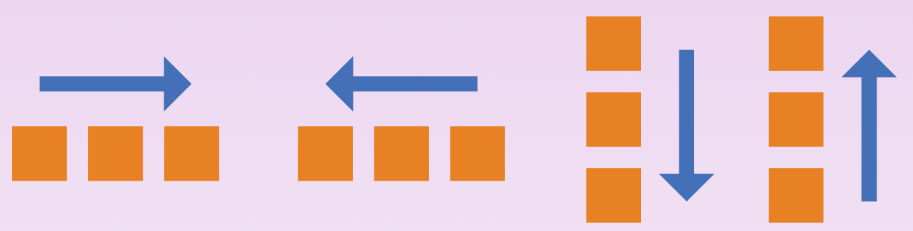
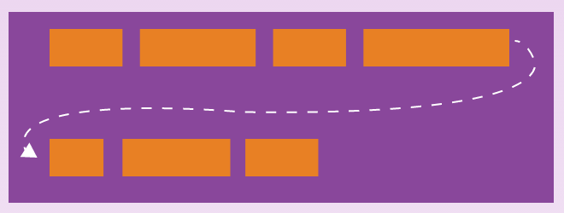
Propiedades para los padres
(flex container)
display: define un contenedor flex
flex-direction: define la dirección que tomarán los elementos en el contenedor
flex-wrap: distribuye elementos en líneas sucesivas
flex-flow: ‘shorthand’ para las 2 anteriores

Slide 12
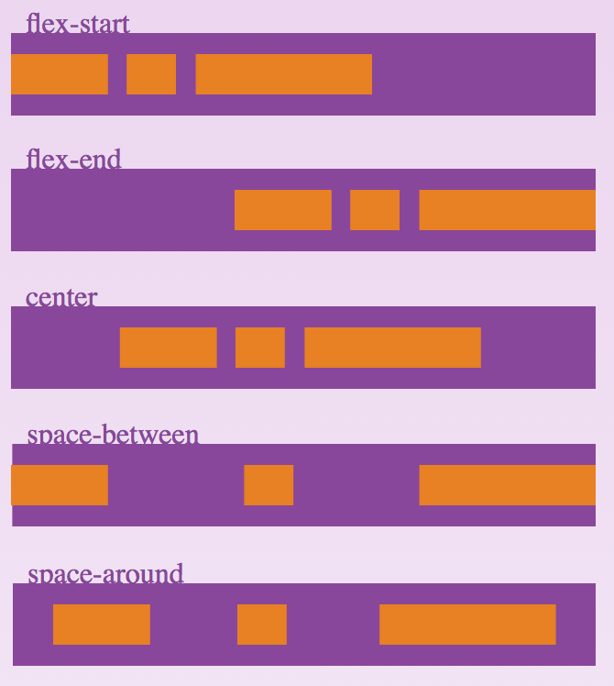
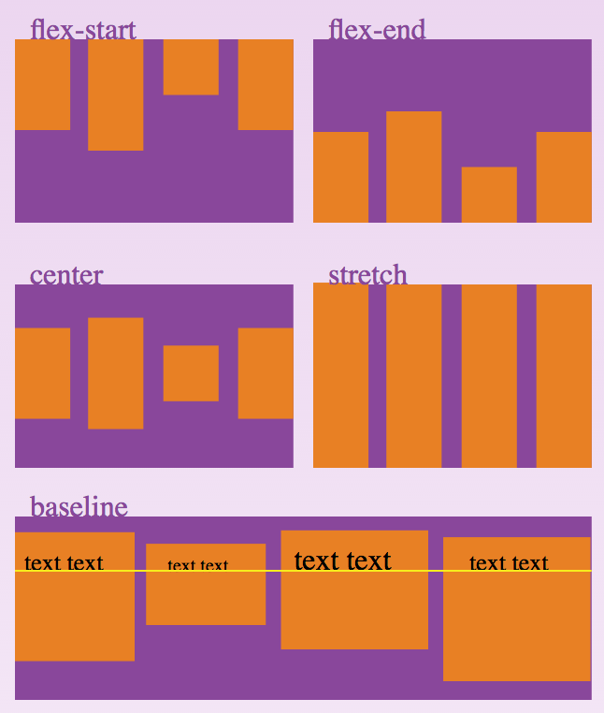
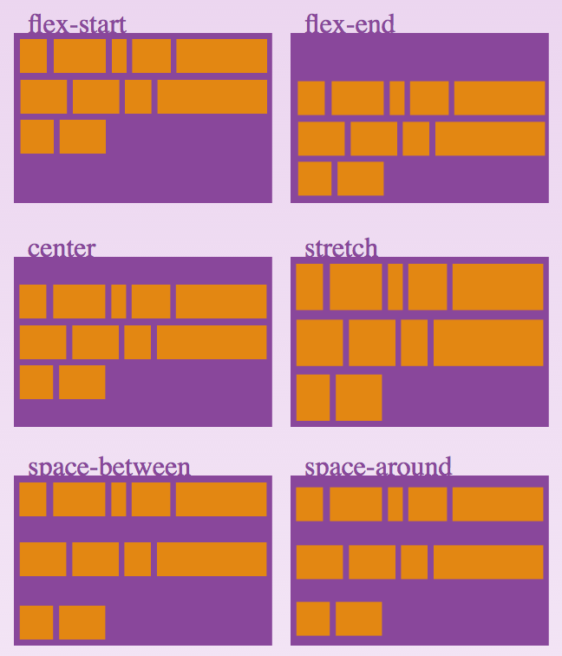
Propiedades para los padres
(flex container)
justify-content: define la manera de alinear elementos en el eje principal
align-items: define la manera de alinear los elementos en el eje perpendicular y la línea actual
align-content: define la manera de alinear los elementos de todo el contenedor en el eje perpendicular

Slide 13
Propiedades para los hijos
(flex items)
flex-grow: define la proporción en la que los elementos pueden crecer de haber espacio suficiente
flex-shrink: define la proporción en la que los elementos pueden decrecer cuando no hay espacio suficiente
flex-basis: define el tamaño por defecto del elemento antes de la distribución del espacio disponible
flex: ‘shorthand’ para todo lo anterior

Slide 14
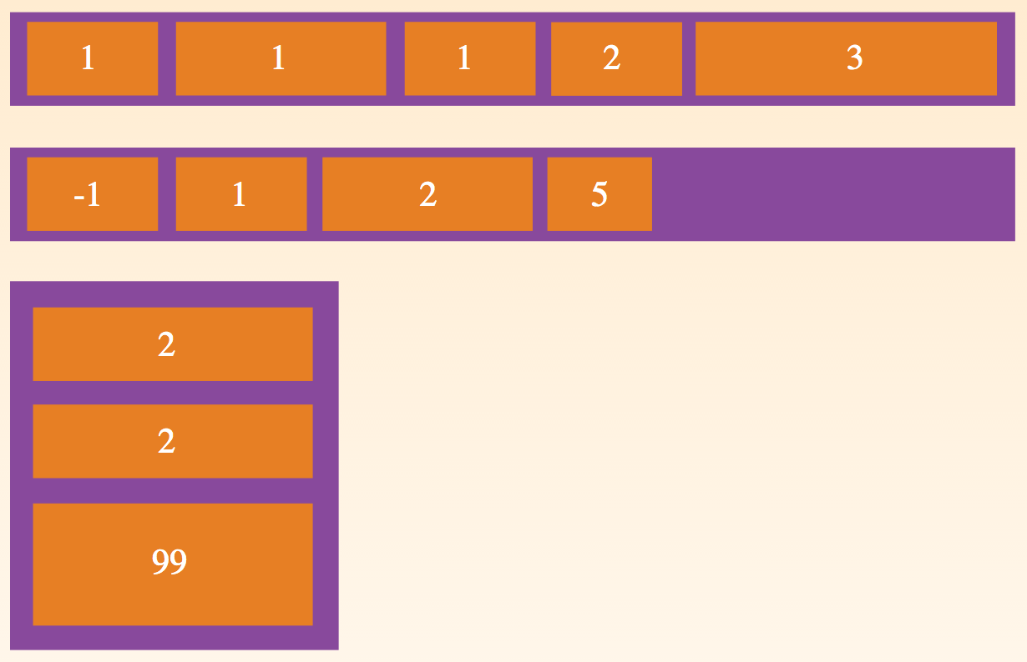
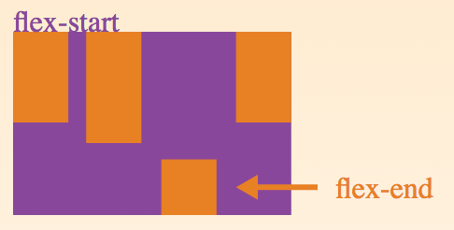
Propiedades para los hijos
(flex items)
order: controla el orden en el que los elementos se muestran por pantalla (¡cuidado! accesibilidad)
align-self: define la alineación de un elemento en concreto en el eje perpendicular al principal

Slide 15
Enlaces
Flexbox
W3C CR: https://www.w3.org/TR/css-flexbox-1/
CSS Tricks: https://css-tricks.com/snippets/css/a-guide-to-flexbox/
Egghead: https://egghead.io/courses/flexbox-fundamentals
CodePen: https://codepen.io/marcosDLCS/pen/mRKwvq
CodePen: https://codepen.io/marcosDLCS/pen/apKLrM

Slide 16
Enlaces
Grid
W3C CR: https://www.w3.org/TR/css-grid-1/
CSS Tricks: https://css-tricks.com/snippets/css/complete-guide-grid/
Google Developers: https://developers.google.com/web/updates/2017/01/css-grid
Codemotion 2016: https://www.youtube.com/watch?v=gUqYlBOUz8M

Slide 17
Gracias

